Slide 1
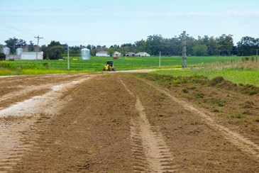
El costo de la intransitabilidad Caminos rurales: diagnóstico y propuesta de acción
Lic. Matías Martínez

Slide 2
Casos a evaluar:
Puente Don Cristóbal
(Nogoyá)
Aldea San Rafael - Santa Rosa (Crespo)
acceso Aldea San Antonio (Gualeguaychú)

Slide 3
Presentación general
Calculo impacto económico de la intransitabilidad del camino rural que une la Aldea Santa Rosa y San Rafael
Propuesta creación consorcio Público Privado para la pavimentación del camino

Slide 4
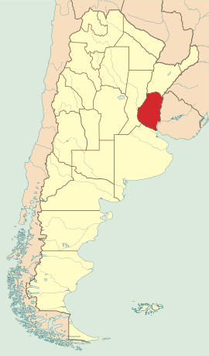
Localización del caso

Slide 5
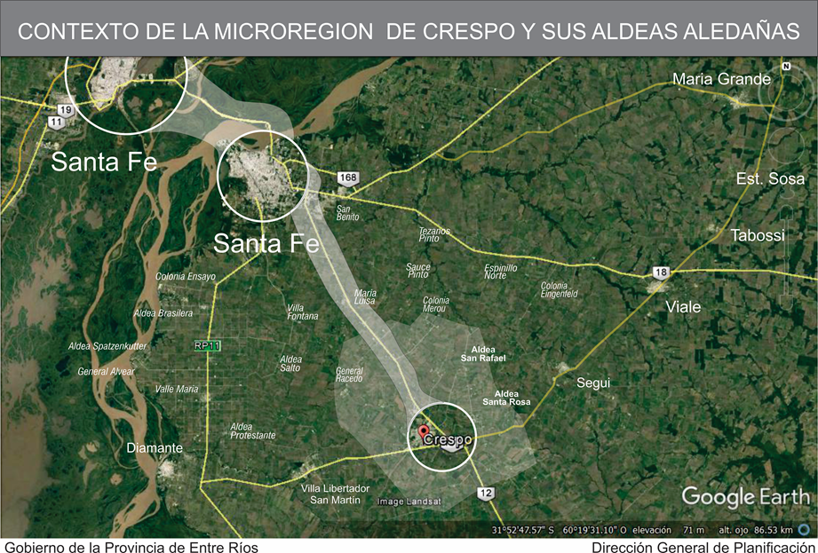
Contexto de la microrregión de Crespo y aldeas aledañas

Slide 6
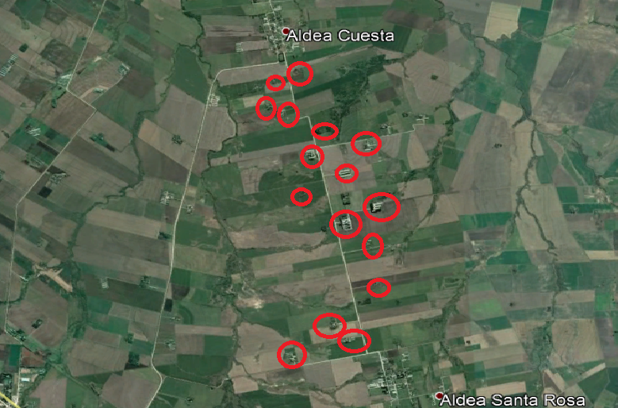
Áreas productivas
Traza Aldeas Santa Rosa/ San Rafael

Slide 7
Valor bruto producción en la zona
Nº de granjas | Rubro productivo | Totales | Producción año | Ingresos Anuales $
9 | Gallinas ponedoras | 320.000 aves | 93.440.000 huevos | U$S 10.382.222
2 | Parrilleros | 55.000 aves | 55.000 aves | $ 221.650
4 | tambos | 2.900 litros | 1.058.500 litros | $ 476.325
1 | Porcinos engorde (potencial) |  | 16.000 | $ 3.696.000
16 |  |  |  | U$S 14.776.197
Traza Aldeas Santa Rosa/ San Rafael
Datos del año 2015

Slide 8
Problemática
Límite de circulación: precipitaciones de 40 milímetros en el día.
Año 2015: 53 días de anegación del camino en el año 2015
Mes | Días anegados
Enero | 13
Febrero | 6
Marzo | 5
Abril | 0
Mayo | 2
Junio | 3
Julio | 5
Agosto | 2
Septiembre | 5
Octubre | 3
Noviembre | 4
Diciembre | 4
Total | 53
Traza Aldeas Santa Rosa/ San Rafael

Slide 9
Causas y consecuencias Ineficiencia productiva por no poder operar en el camino
Granjas de pollos parrilleros
Canibalismo
pérdida de calidad del producto (contenido graso)
Costos días extras de alimentación.
Tambos
Refrigeración
Utilización de tractores y vehículos extras.
Mano de obra
Capones
Pérdida calidad del producto
Costos alimentación extra
Ponedoras
Calidad producto
Costo stock
Mano de obra y utilitarios extras
Pérdida de calidad
Costo stock
Traza Aldeas Santa Rosa/ San Rafael

Slide 10
Causas y consecuencias Costos operativos extras
Traza Aldeas Santa Rosa/ San Rafael

Slide 11
Causas y consecuencias Ineficiencia en la actividad
Traza Aldeas Santa Rosa/ San Rafael

Slide 12
Impacto en las exportaciones
Traza Aldeas Santa Rosa/ San Rafael

Slide 13
Impacto económico
Traza Aldeas Santa Rosa/ San Rafael

Slide 14
Acceso Aldea San Antonio
.
Costo construcción camino (año 2017) $70.000.000
costos evitados | Monto anual
desgaste vehicular | $ 11.712.890
traslado hasta el cruce | $ 1.182.600
mantenimiento ripio | $ 3.827.278
costos extras ponedoras | $ 1.468.800
total | $ 18.191.568

Slide 15
Puente Don Cristóbal - Nogoyá
Costo construcción Puente (año 2017) $70.000.000
sector | costos evitados
agricultura | $ 5.407.704
ganadería | $ 3.193.618
avicultura | $ 1.461.918
total | $ 10.063.240

Slide 16
Impacto impositivo (en U$S)
$ 128.000

Slide 17
Actores Involucrados
Productores
Estado Provincial
DPV
INTA
Micro Región

Slide 18
Propuesta: consorcio público-privado
Productor
Los productores dispondrían del capital de manera voluntaria.
El capital aportado sería deducido de cualquier impuesto provincial (ej.:inmobiliario) a lo largo del periodo de amortización, cancelación de deudas impositivas o formulación de créditos fiscales.
Aquellos frentista que no aporten, pagarán el impuesto con mejora.
El productor avícola disminuirá en 36% en sus costos, el tambo 19% y el de porcinos en un 28%.
Reinvertirá los costos evitados, obtendrá certidumbre en su inversión, y podrá definir contratos productivos que le genere previsibilidad en el mediano plazo con las empresas integradoras.
Traza Aldeas Santa Rosa/ San Rafael

Slide 19
Generación Desarrollo económico (Escenario I)
productor
16 Productores U$S 437.000
Inversión: 7 millones de dólares
Deja de perder U$S U$S102.000
un campo de U$S 750.000 revalúa su capital a U$S 975.000
Ejecuta obra pública sin modificar el presupuesto provincial
DPV: diseño y proyección de la obra
Estado
U$S 105.000 recaudación impositiva extra neta

Slide 20
Micro región
Acceso a escuelas y centro de salud
Incremento de la población
trifásica
Con la información detallada provista por los estudios de INTA
Gestión de financiamiento por medio del consorcio
Ídem proceso anterior
Mayor producción
Nuevos empleos
Mejora la recaudación del Estado

Slide 21
Generación Desarrollo económico (Escenario II)
Estado Provincial
Estado Provincial
Empresas extranjera
Promoción en Giras comerciales internacionales de productos junto a la Ley de Consorcio Privado para caminos
Inversión directa en compra instalación de frigorífico
Utiliza la Ley para invertir en conectores logísticos
Genera empleo
Mayor recaudación a través de impuestos que no existirían sin el funcionamiento de la Ley.

Slide 22
Evaluación Financiera
Cantidad productores
16
Cuota crédito U$S 437.500
Cuota mensual camino
U$S 3.648
Costo camino
U$S 7.000.000
Costos evitados por año
U$S 102.000
Compra cosechadora/
galpón
U$S 500.000
Cuota mensual a 5 años
U$S 8.333
Si viene año llovedor o sequía la maquina no genera benéficos extras

Slide 23
¿Cómo hace el productor para obtener financiamiento?
Una vez efectivizada la LEY, el consorcio podrá gestionar financiamiento por:
Los productores integrantes del consorcio dispondrían de representación jurídica
Organismos nacionales e internacionales que financien políticas de desarrollo productivos.
Bancos Privados y Públicos.
Generación de fidecomisos financieros.
Diferentes instrumentos financieros existentes en el mercado para desarrollos privados.

Slide 24
¿Han sido exitosas las leyes que utilizan deducción impositiva para la producción?

Slide 25
¿Funcionan las políticas de desarrollo con deducciones impositivas?
Ley PROARROZ
 | Medido en dólares
Convenio Universidades | U$S 669.553 | 0,3%
Regalías INTA (convenio BASF) | U$S 110.130.195 | 49,6%
Costos evitados emisión GEI | U$S 1.153.343 | 0,5%
Costos evitados productores | U$S 110.218.976 | 49,6%
total beneficios | U$S 222.172.068

Slide 26
Ley Conservación de Suelos
Aportes promedio anual uso de terrazas en Entre Ríos
 | Dólares
Producción | U$S 140.823.199
Ingresos Brutos | U$S 11.265.856
Retenciones | U$S 40.838.728

Slide 27
Consideraciones finales
La innovación se presenta en la gestión de los recursos tributarios:
El productor se apropiaría de manera directa
La obra se financia con recursos impositivos que lo generaría ella misma.
Si no existe la obra, no existe el futuro impuesto que la financie
El Estado Provincial estaría generando obra pública sin usar partidas presupuestaria del presupuesto actual.
Es una herramienta legal de gestión y desarrollo económico que daría independencia en los recursos de las microrregiones.

Slide 28
¿Existe demanda?

Slide 29
Escenario con grandes productores

Slide 30
Escenario con todos los productores

Slide 31
Gracias por su atención!
martinezjosematias@gmail.com

